Slide 1




RRI
29 Oct 2025
Adjustment dan Maintenance Unit Pemancar
Diklat rri
JAKARTA
https://mbc.rri.go.id/
JANUAR ILHAM. M.Kom

Slide 2

RRI
29 Oct 2025
Penggantian Tabung Pemancar
RRI, 29 Oct 2025

Slide 3
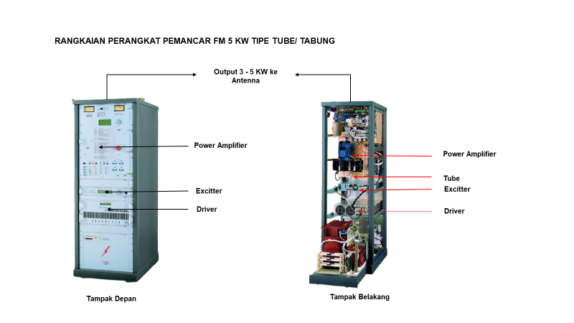

Slide 4
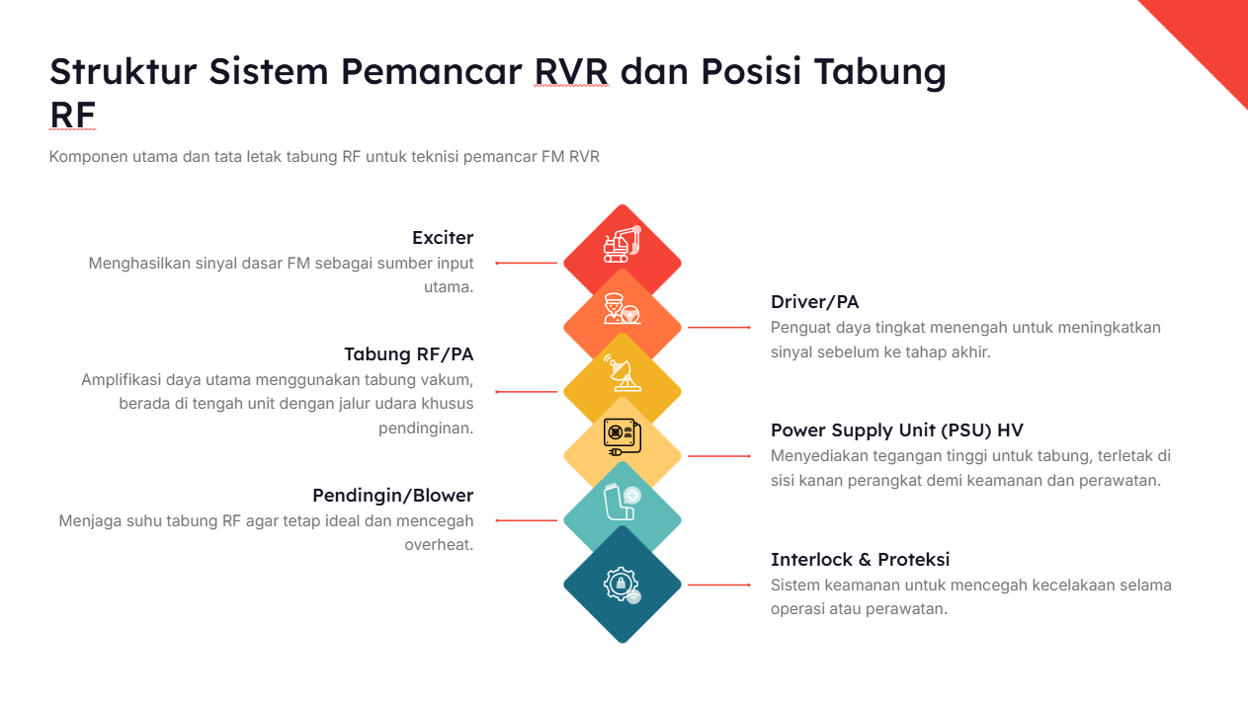

Slide 5
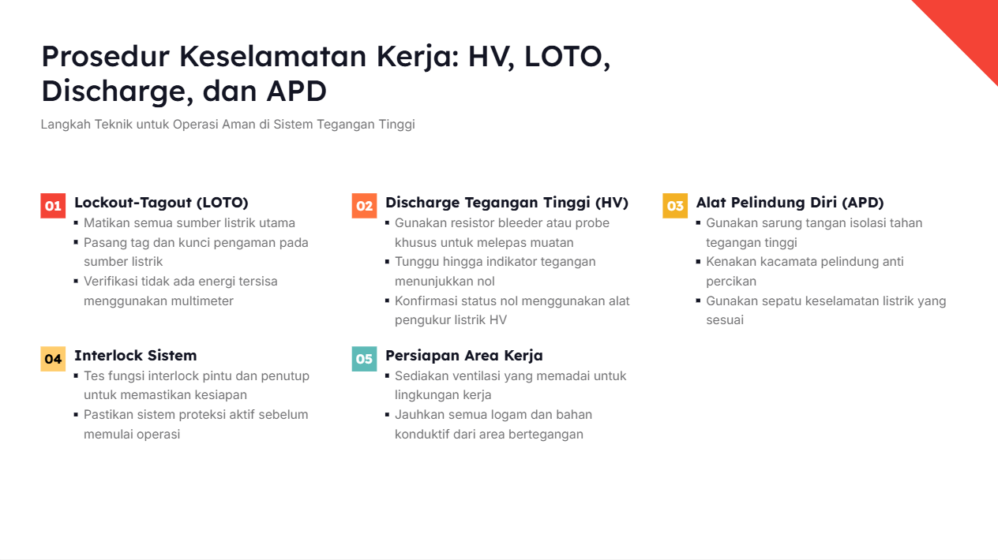

Slide 6
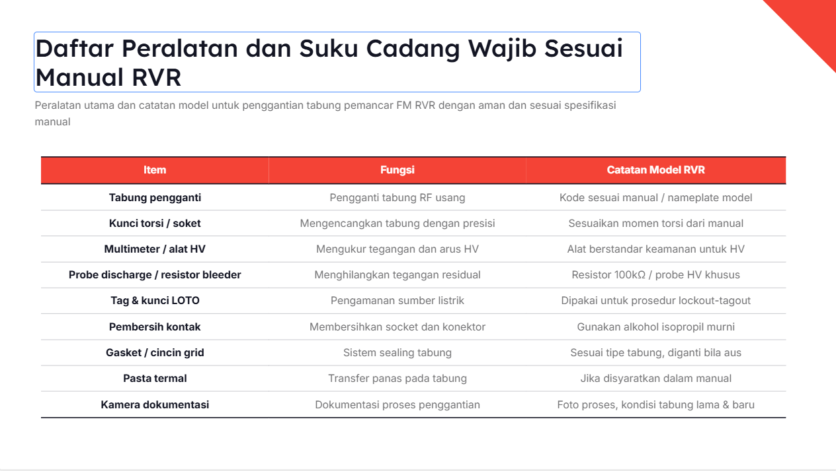

Slide 7

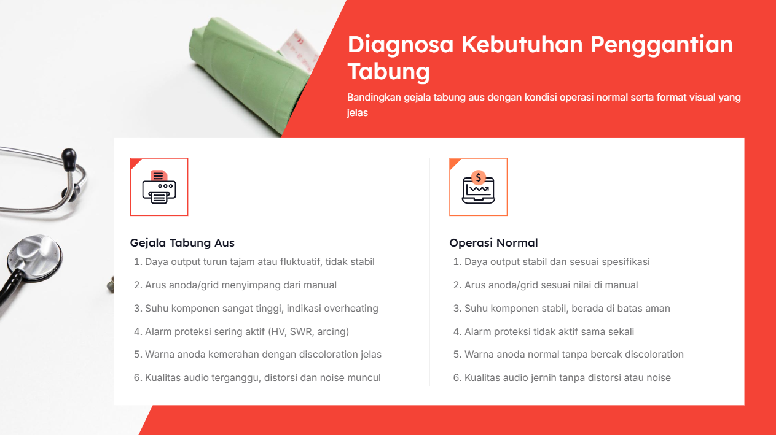

Slide 8

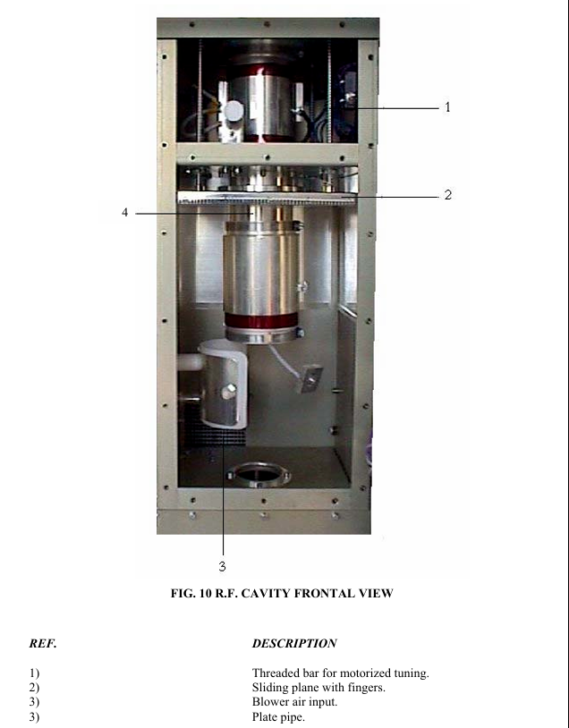
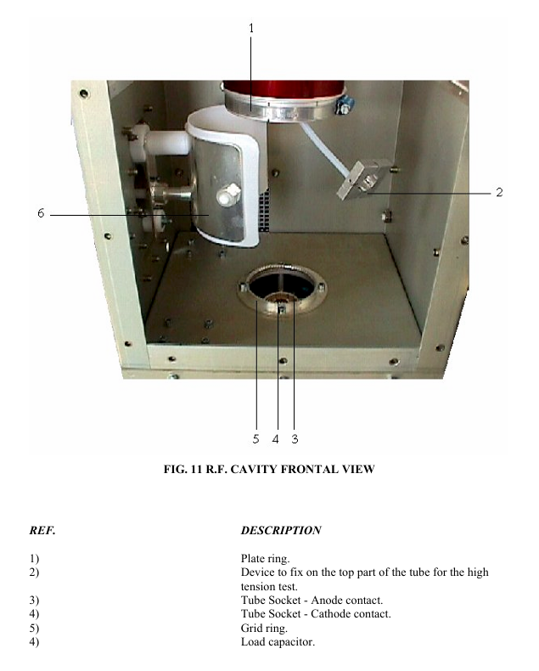

Slide 9

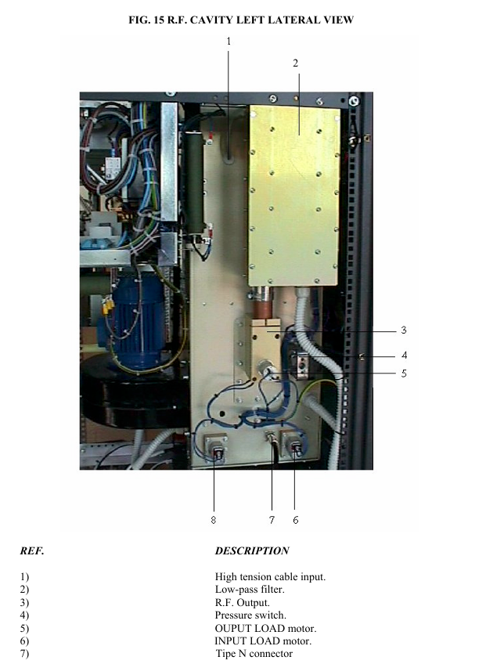
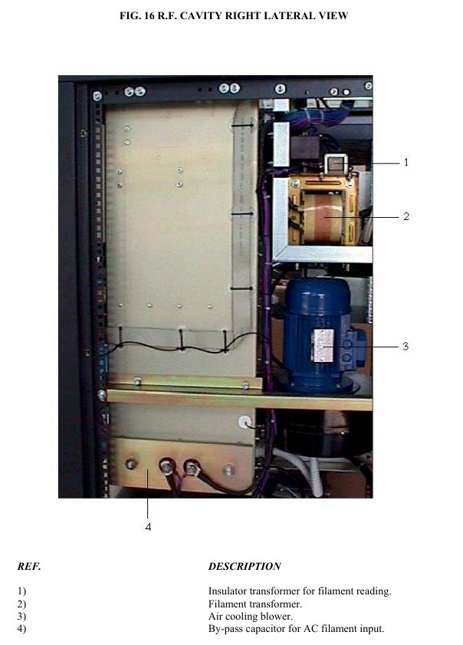

Slide 10
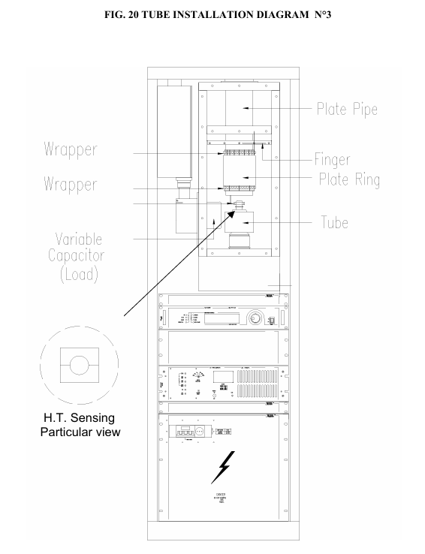
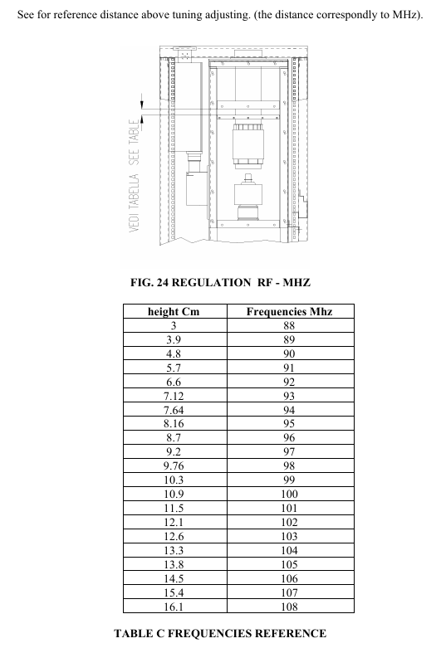

Slide 11
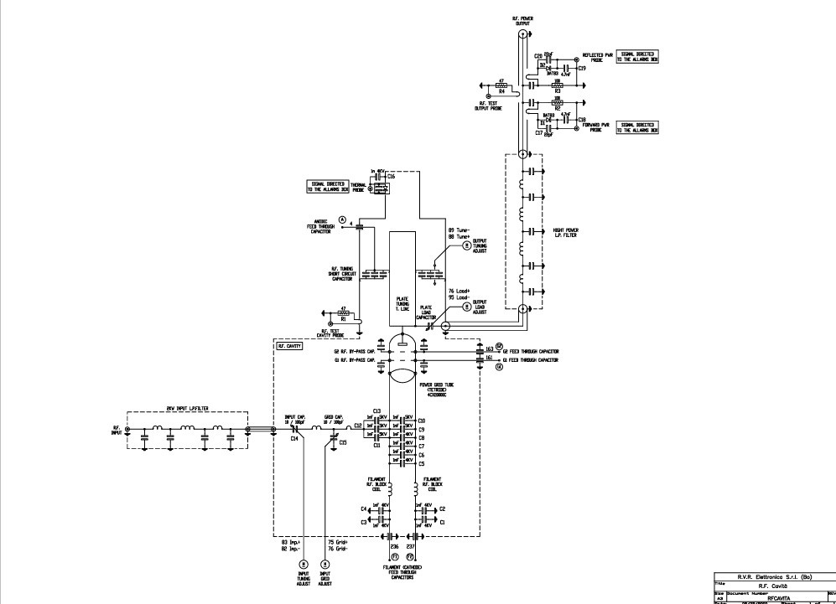
M5VJ20000TE10NS

Slide 12

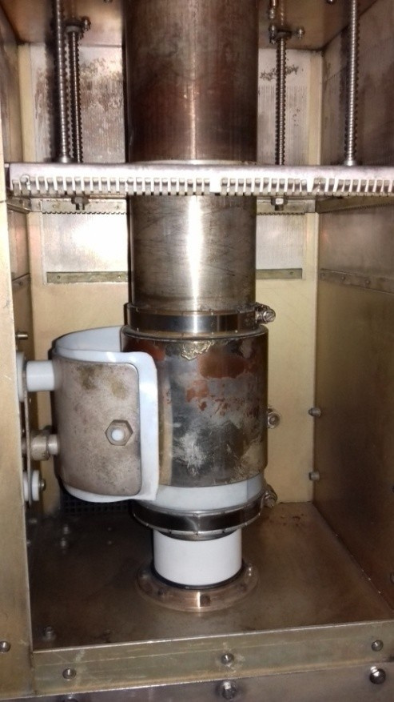
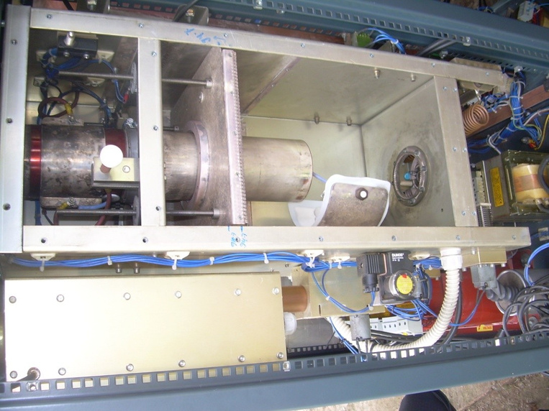
Prosedur Penggantian Tabung Pemancar
  Matikan Pemancar dan Nonaktifkan perangkat dan terapkan Lockout-Tagout untuk keamanan
  Tunggu hingga Tabung Dingin Biarkan tabung dingin selama 10–20 menit bahkan lebih
  Discharge Tegangan Tinggi Gunakan probe atau resistor bleeder untuk membuang tegangan tinggi.
  Buka Cover dan Verifikasi Interlock Pastikan fungsi interlock aman sebelum membuka cover pemancar
  Lepaskan koneksi sircuit anoda/plate
  Lepaskan koneksi sirip pendingin tube
  Lepaskan koneksi Katoda/Filament di socket tube
  Lepaskan Tabung Lama Catat orientasi dan posisi pin sebelum melepas tabung lama, perlu ke hati-hatian pada langkah ini agar tidak terjadi keruskan pada socket dan capasitor tuning
  Bersihkan Soket dan Konektor Hilangkan kotoran dan oksidasi untuk koneksi optimal
  Ukur tegangan filament pada posisi switch stand dengan menaikkan power tegangan
  Off kan power tegangan lalu masukkanTube RF pada socketnya
  Mulailah memasang Kembali koneksi Filament, anoda/plate dan pastikan juga sircuit udara sudah terpasang secara benar sehingga aliran udara pendingin mengalir optimal.
  Tutup Cover dengan Pastikan cover terpasang aman

Slide 13

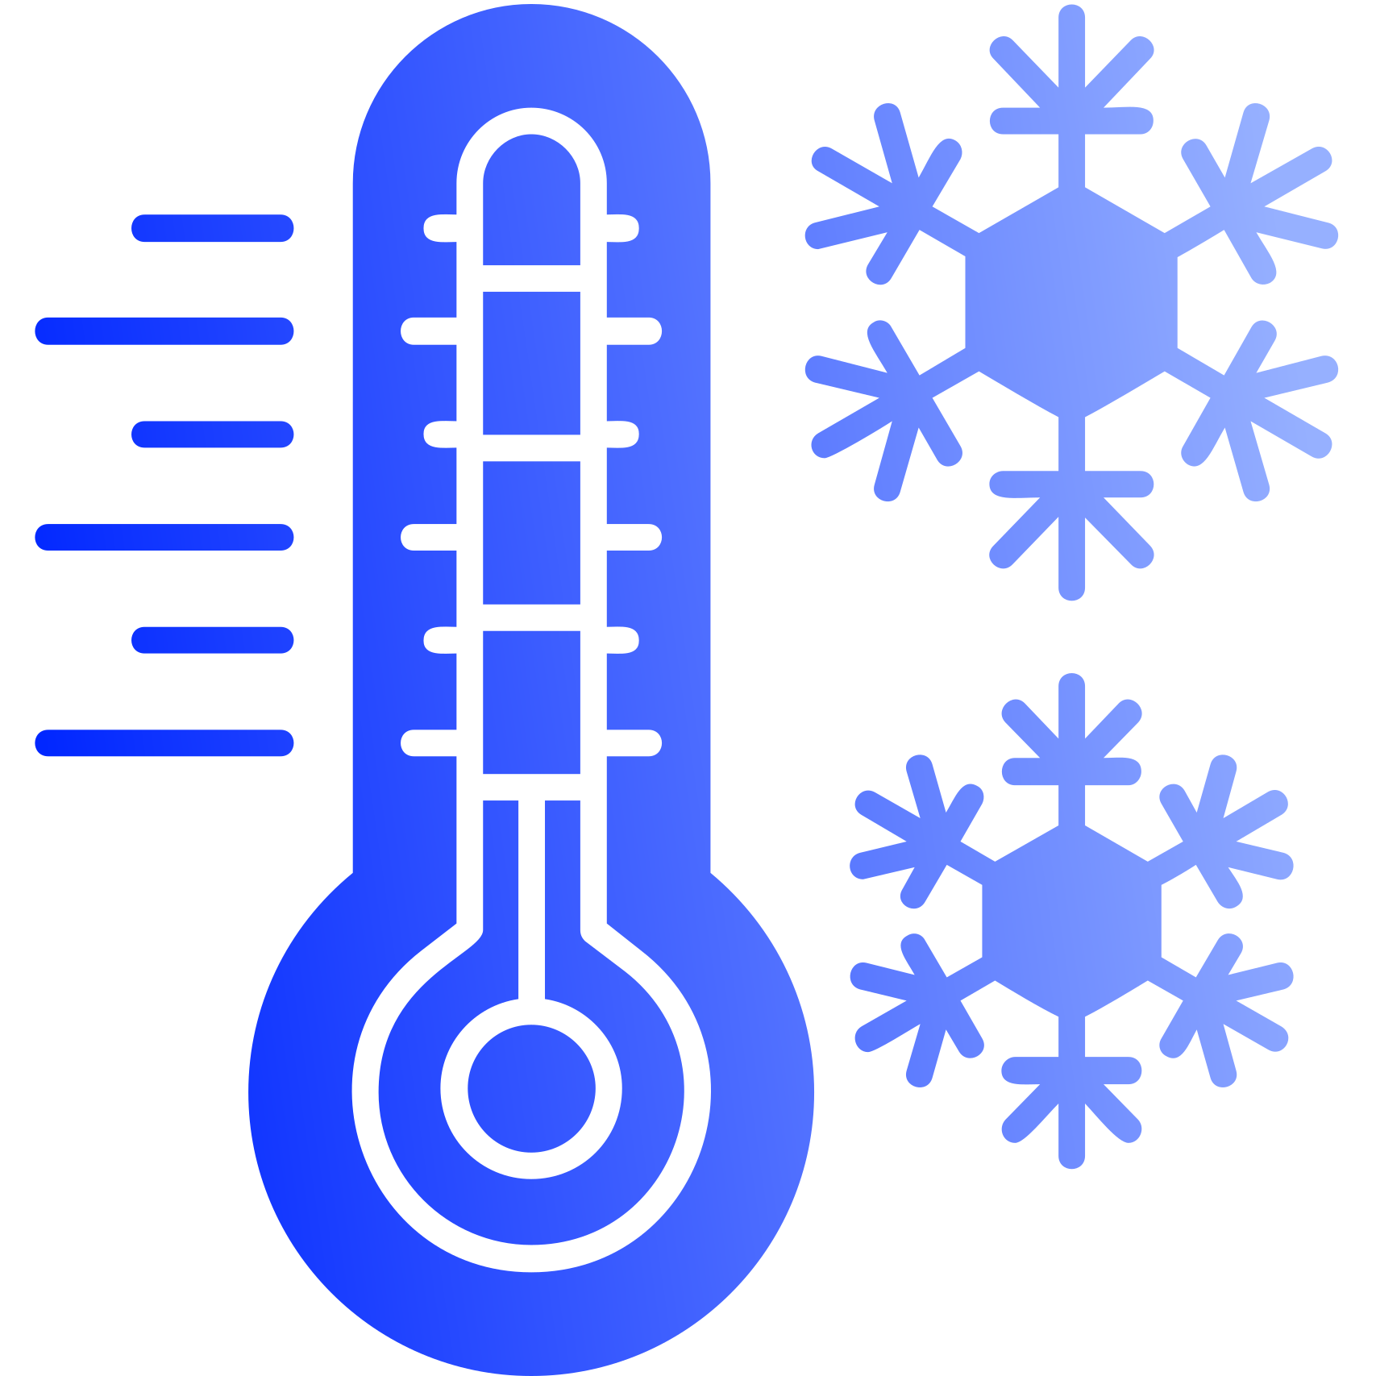



Pengaturan Pendinginan, Bias, dan Matching Tabung Setelah Penggantian
Panduan teknis untuk memastikan stabilitas dan performa tabung pemancar RVR pasca penggantian
Pendinginan
Periksa blower dan jalur udara agar bebas hambatan untuk sirkulasi optimal. Bersihkan filter udara secara berkala guna menjaga performa pendinginan.
Setel bias arus sesuai panduan manual RVR untuk kestabilan operasi. Ukur arus idle tabung, pastikan stabil tanpa fluktuasi agar mencegah kerusakan.
Penyetelan Bias
Lakukan Pemanasan Filament di mana filament di hidupkan pada tegangan no-minal untuk waktu tertentu atau minimal 2 jam
Matching/Tuning
Penyesesuaian (Tuning), setelah pemanasan maka perlu di tuning impedansi karakteristik input/output dan loading input/output dengan daya dorong yang kecil terlebih dahulu dengan memantau arus anoda, arus kisi/grid dan suhu dan Naikkan dayanya, sesuai powernya
Verifikasi
Monitor suhu tabung, arus, dan tegangan HV selama power-up bertahap. Pastikan seluruh parameter sesuai standar operasi aman agar stabilitas terjaga.

Slide 14
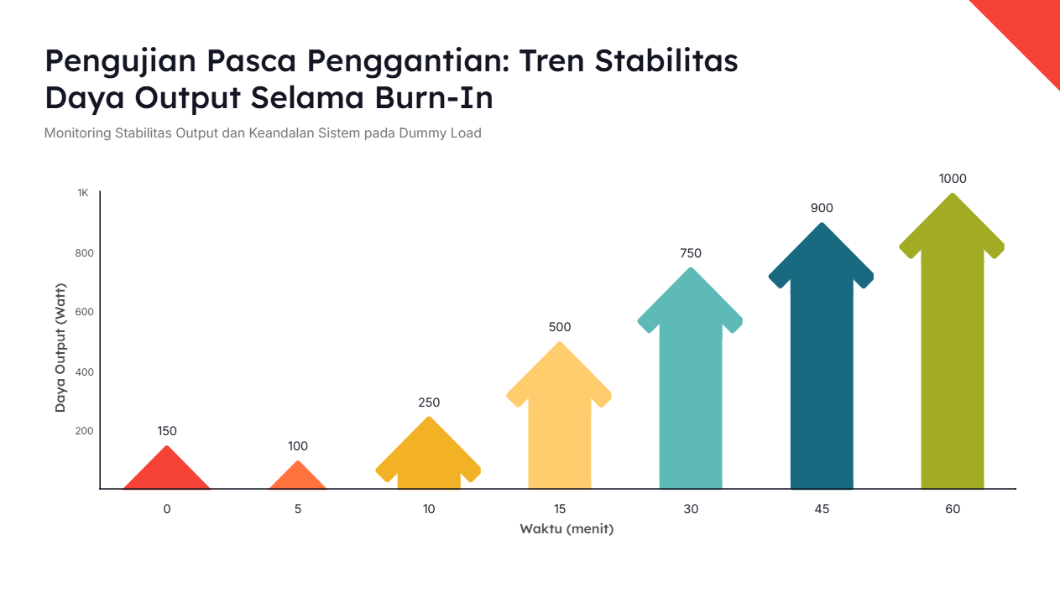

Slide 15
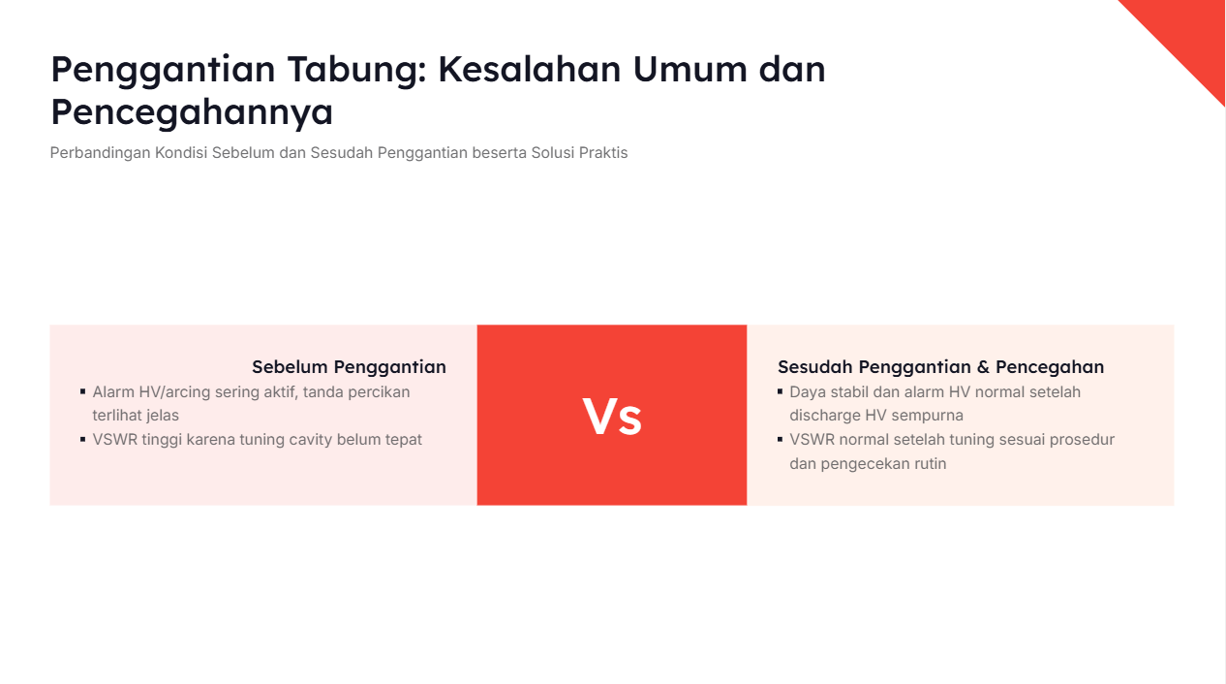

Slide 16
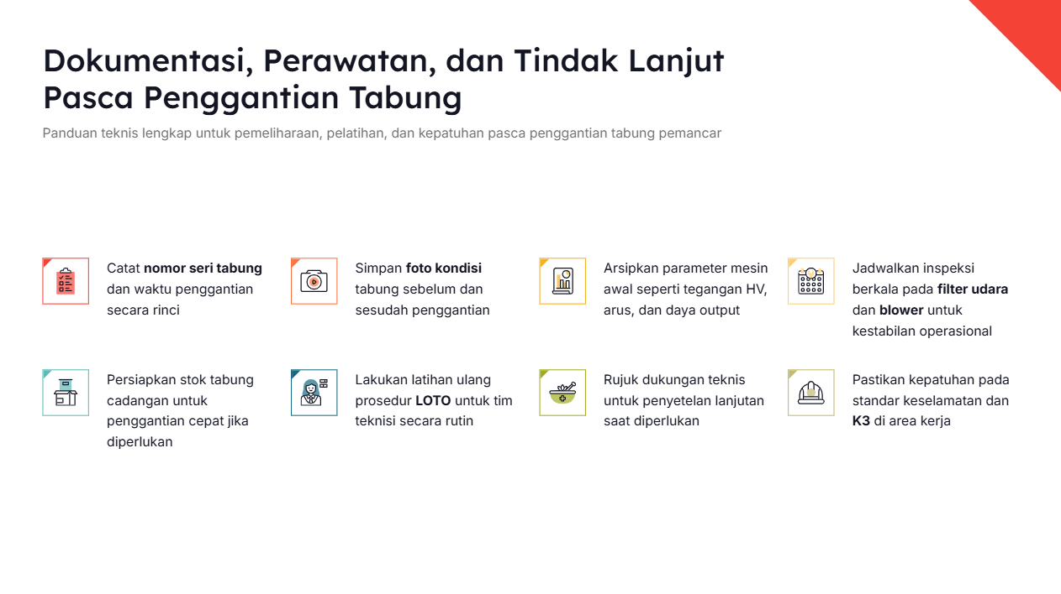

Slide 17
Terima kasih!
JANUAR ILHAM. M.Kom

